Slide 1
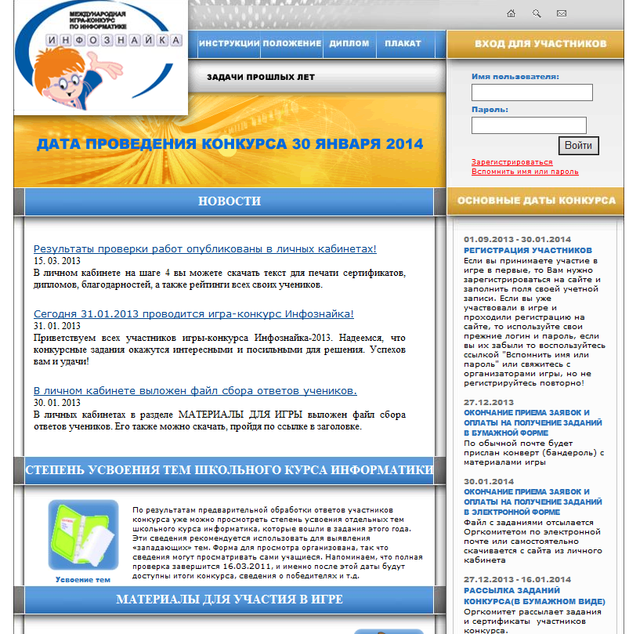
САЙТ КОНКУРСА

Slide 2
ГРАФИК ИГРЫ
01.09.2013 30.01.2013
27.12.2013
30.01.2014
27.12.2013 16.01.2014
30.01.2014
ПРОВЕДЕНИЕИГРЫ-КОНКУРСА ИНФОЗНАЙКА
РАССЫЛКА ЗАДАНИЙ КОНКУРСА(В ЭЛЕКТРОННОМ ВИДЕ)
РЕГИСТРАЦИЯ УЧАСТНИКОВ
31.01.2014 02.02.2014
ОТПРАВКА РАБОТ НА ПРОВЕРКУ (В БУМАЖНОМ ВИДЕ)
31.01.2014 16.02.2014
14.03.2014
ЗАВЕРШЕНИЕ ПРОВЕРКИ РАБОТ
30.03.2014 30.04.2014
РАССЫЛКА ПРИЗОВ И ДИПЛОМОВ
ОКОНЧАНИЕ ПРИЕМА ЗАЯВОК И ОПЛАТЫ НА ПОЛУЧЕНИЕ ЗАДАНИЙ В БУМАЖНОЙ ФОРМЕ
ОКОНЧАНИЕ ПРИЕМА ЗАЯВОК И ОПЛАТЫ НА ПОЛУЧЕНИЕ ЗАДАНИЙ В ЭЛЕКТРОННОЙ ФОРМЕ
ОТПРАВКА РАБОТ НА ПРОВЕРКУ (В ЭЛЕКТРОННОМ ВИДЕ)
РАССЫЛКА ЗАДАНИЙ КОНКУРСА(В БУМАЖНОМ ВИДЕ)
24.01.2014 26.01.2014

Slide 3
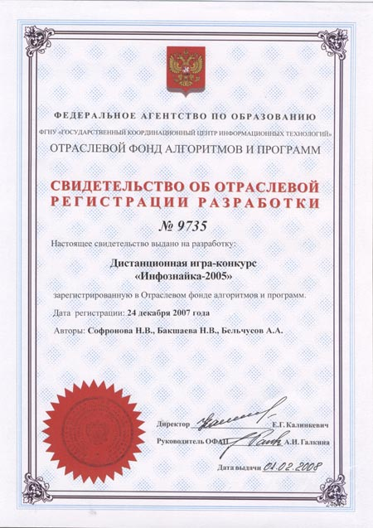
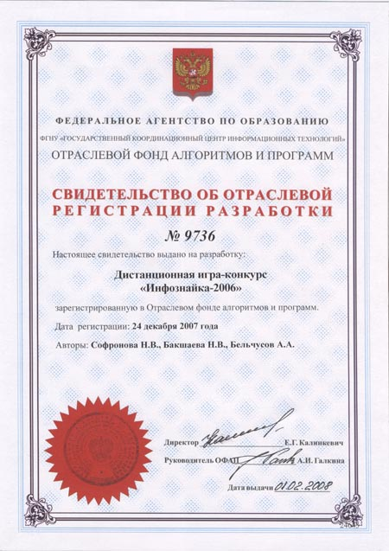
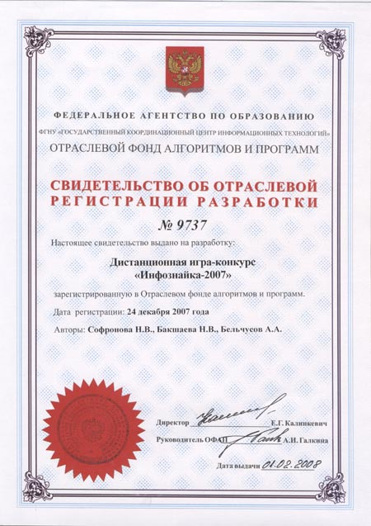
АВТОРСКОЕ ПРАВО

Slide 4







ПОДАЧА ЗАЯВКИ
Пройти регистрацию на сайте www.infoznaika.ru. После регистрации вы получите электронное письмо, на адрес, указанный при регистрации, имя пользователя и пароль
Заполнить раздел [Почтовый адрес], сведения будут использоваться для отправки сертификатов, вашего экземпляра договора и др. бумажных документов
Заполнить раздел [Договор], сведения будут использоваться для финансовых расчетов.
Зайти на сайт и в разделе [Заявка] указать число участников игры, форму получения материалов игры [бумажная или электронная] в соответствии с договором, подсчитать размер оплаты. Распечатать счет. Тем самым вы подаете заявку на участие в игре.
Произвести оплату в банке или на почте. (банковские реквизиты есть на сайте и в договоре). Убедится, что деньги поступили в разделе [Состояние платежей]
Электронная форма получения материалов
Бумажная
форма получения материалов
Получить на почте конверт с сертификатами. Скачать с сайта задания и бланки ответов, распечатать их в необходимом количестве
Получить на почте конверт с заданиями, сертификатами и бланками ответов

Slide 5
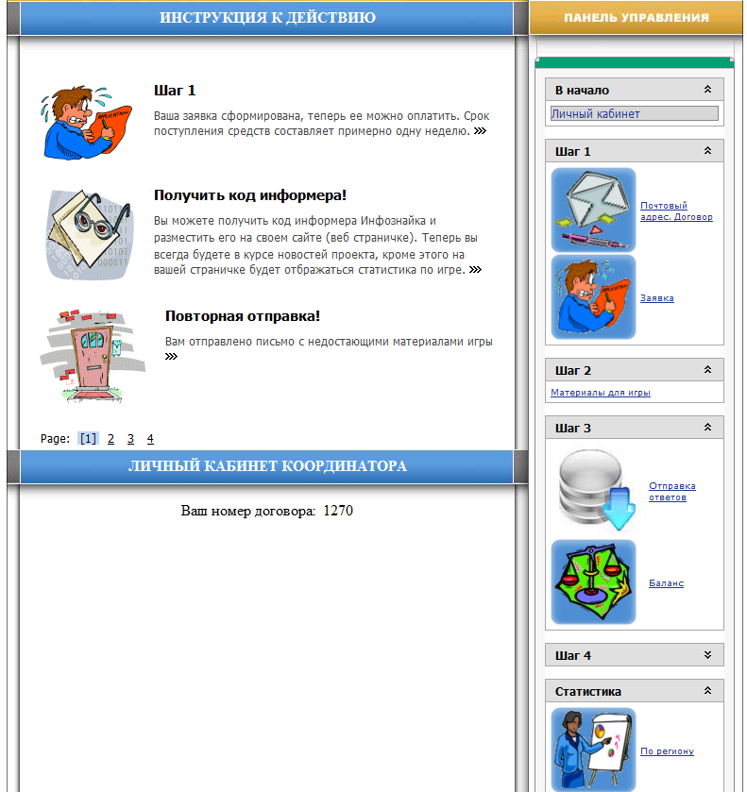
КАБИНЕТ КООРДИНАТОРА

Slide 6
Форма участия
Получение заданий
бумажный вариант
электронный вариант
Отправка ответов:
бумажный вариант
электронный вариант

Slide 7
Уровень участия
1-2 классы
5-7 классы
пропедевтический
8-9 классы
основной
10-11 классы
углубленный
начальный;
подготовительный;
3-4 классы
общеобразовательный

Slide 8
ОПЛАТА ЗА УЧАСТИЕ
Оплата за игру в 2014 году составляет 50 рублей с участника.
Часть денег учитель оставляет себе на покрытие организационных расходов.
Оплата может быть произведена:
банковским,
почтовым переводом

Slide 9





Оправка ответов
Раздаем каждому участнику задания и бланк ответов. Отводим на решение задач 45 минут. Следим, чтобы писали черной гелиевой ручкой. Пресекаем попытки списывания.
Электронная форма отправки решений
Собираем бланки ответов и в соответствии с договором и указанной на сайте www.infoznaika.ru формой отправки решений готовим их для отправки в оргкомитет
Бумажная
форма отправки решений
Забиваем ответы в файл
БЛАНК СБОРА ОТВЕТОВ (blank_sbora_otvetov.xls)
Загружаем файл на сайт в разделе [Отправка ответов]. После загрузки убедитесь, что появилась ссылка на список участников
Проверяем заполнение полей бланков ответов. Запечатываем их в конверт и отправляем на адрес 428009 Чебоксары-9 а/я 86
заходим на сайт www.infoznaika.ru и скачиваем в разделе [Получение результатов] итоги игры и форму для их печати
Открываем форму печати в Microsoft Word и печатаем результаты игры на сертификатах, которые получили ранее. Раздаем сертификаты участникам.
Если в вашей школе окажутся победители игры, то в разделе [Победители] вы узнаете их фамилии, а по почте получите дипломы и призы.

Slide 10
ОРГАНИЗАЦИОННЫЕ РАСХОДЫ
+ 10%
+ 10%
+ 10%
+ 10%
за организацию и проведение конкурса в школе (число участников менее 1000 человек);
за организацию и проведение конкурса в регионе (число участников 1000 и более человек);
если бланки ответов и тексты задач Исполнитель получает от Организатора в электронной форме (форматы .pdf или .doc) и тиражируются Исполнителем на всех участников конкурса за свой счет;
если бланки ответов предварительно обрабатываются Исполнителем, и передаются Организатору в электронном варианте с использованием формы, предоставляемой Организатором (формат .xls).

Slide 11
СЕРТИФИКАТЫ и НАГРАДЫ
победители получают дипломы
победители получают памятные призы
координаторы получают благодарность
каждый участник получает сертификат

Slide 12
ОТЧЕТЫ
решаемость задач по школе
решаемость задач по кодификаторам ЕГЭ
рейтинги по школе, району, региону, России
количество участников по годам
статистика по региону
сформированность УУД

Slide 13



МЕТОДИЧЕСКАЯ ПОДДЕРЖКА

Slide 14
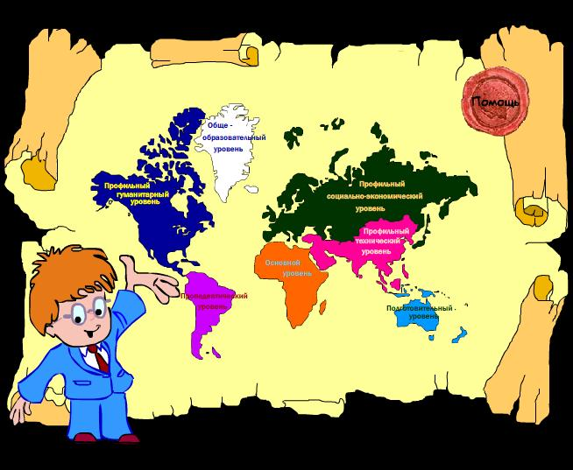
ON-LINE КВЕСТ
Скачать игру можно здесь

Slide 15
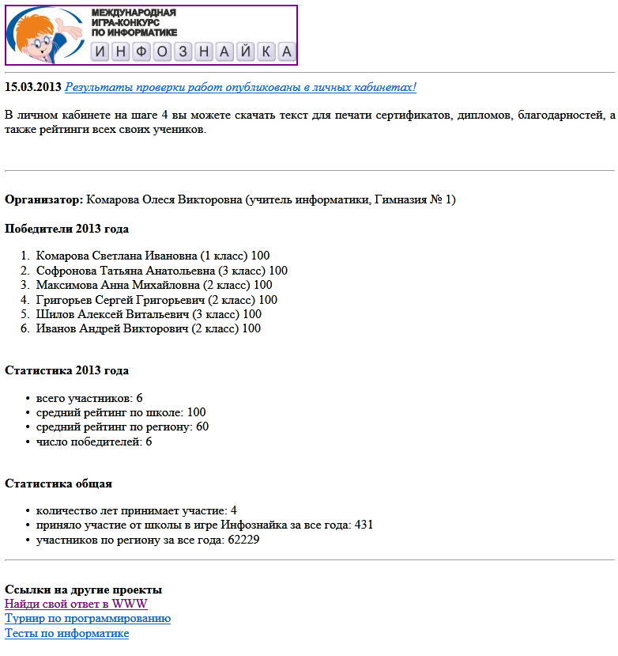
ИНФОРМЕР
В личном кабинете вы можете получить код такого информера для размещения на своем школьном сайте

Slide 16
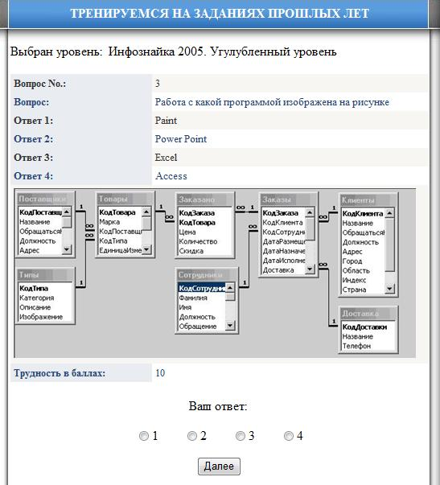
ЗАДАНИЯ ПРОШЛЫХ ЛЕТ
На сайте вы можете посмотреть задания прошлых лет и ответить на них

Slide 17
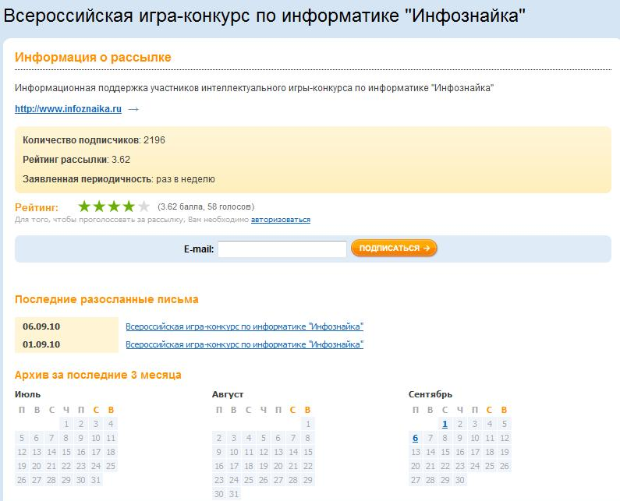
РАССЫЛКА MAIL.RU
Еженедельно рассылаются главы пособия «Информатика в начальной школе»

Slide 18
ДРУГИЕ ПРОЕКТЫ
Найди ответ в WWW
http://search.infoznaika.ru/
Турнир по программированию
http://compilers.infoznaika.ru/
Тесты по информатике
http://quiz.infoznaika.ru/
Конкурс по ОБЖ «Спасатели»
http://spasateli.infoznaika.ru/

